Slide 1
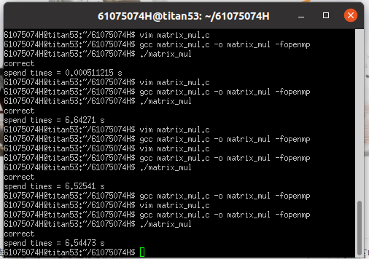
openMP 矩陣2000x2000
計算時間約花費了6.5秒

Slide 2
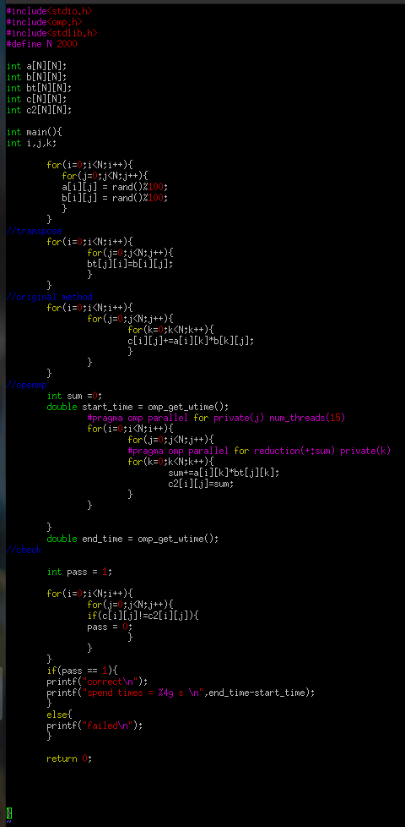
1.轉置B矩陣。
2.傳統方法計算AxB矩陣。
3.openMP方法及計算
花費時間。
4.檢查計算是否正確。

